Slide 1
Статистика национального богатства

Slide 2
Задача 1. Имеются данные о наличии и движении основных фондов научно-исследовательского учреждения за год.
Показатель | Сумма
ОФ по полной первоначальной стоимости на конец года | 1750
Степень износа ОФ на начало года, % | 45
Введено новых ОФ за год | 160
Выбыло ОФ по полной первоначальной стоимости за год | 130
Остаточная стоимость выбывших ОС | 25
Сумма начисленного износа за год | 100
Среднегодовая стоимость ОФ | 1740
Стоимость произведенной продукции | 3500
Постройте баланс основных фондов по полной и остаточной стоимости, охарактеризуйте динамику, состояние, движение и использование основных фондов.

Slide 3
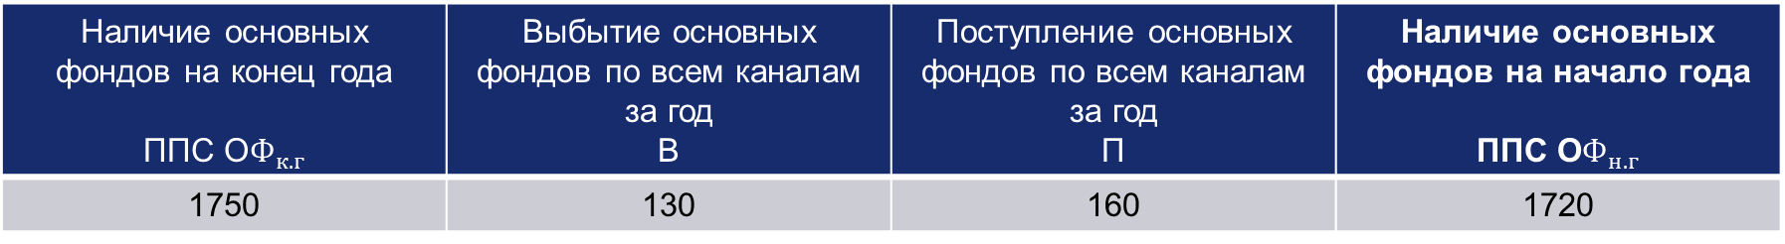
Полная стоимость основных фондов на начало года равна:
Баланс основных фондов по полной стоимости
Наличие основных фондов на конец года ППС О$Ф_{к.г}$ | Выбытие основных фондов по всем каналам за год В | Поступление основных фондов по всем каналам за год П | Наличие основных фондов на начало года ППС О$Ф_{н.г}$
1750 | 130 | 160 | 1720

Slide 4
Остаточная стоимость основных фондов на начало года равна:
Остаточная стоимость основных фондов на конец года равна:
Баланс основных фондов по остаточной стоимости
Наличие основных фондов на начало года | Поступило в отчетном году | Капитальный ремонт и модернизация | Выбыло в отчетном году | Амортизационные отчисления (износ за год) | Наличие на конец
946 | 160 | - | 25 | 100 | 981

Slide 5
1. Определим показатели динамики ОФ:
по полной стоимости:
2.Определим показатели состояния ОФ:
коэффициент износа на н. г. по условию = 45 %
коэффициент износа на конец года:
по остаточной стоимости:
коэффициент годности на начало года:
коэффициент годности на конец года:

Slide 6
4.Определим показатели использования ОФ:
фондоотдача:
т.е. на 1 руб. задействованных ОФ предприятие получило 2 руб. продукции. Нормой считается, если фондоотдача не ниже 1,5. Т. о., использование ОФ на предприятии можно считать эффективным.
3.Определим показатели движения ОФ:
коэффициент обновления ОФ:
коэффициент выбытия ОФ:
т.е. обновление ОФ идет быстрее, чем выбытие
фондоемкость:
т.е. на 1 руб. продукции было затрачено 50 коп. ОФ

Slide 7
Задача 2. Имеются данные о наличии и движении основных фондов организации за год.
Показатель | Сумма
Остаточная стоимость основных фондов на начало года, млн руб. | 10,8
Степень износа основных фондов на начало года, % | 22
Введено новых основных фондов за год, млн руб. | 1,9
Выбыло основных фондов по остаточной стоимости за год, млн руб. | 0,8
Степень годности выбывших основных фондов, % | 65
Сумма начисленного износа за год, млн руб. | 1,5
Стоимость произведенной продукции, млн руб. | 25

Slide 8
Решение. На основе приведенных данных построим баланс основных фондов по полной и первоначальной стоимости.
На начало года:
Стоимость выбывших основных фондов по полной первоначальной стоимости определим на основе коэффициента годности:
Наличие основных фондов на начало года | Введено в действие основных фондов за год | Выбыло основных фондов за год | Наличие основных фондов на конец года
13,8 | 1,9 | 1,2 | 14,5

Slide 9
Баланс основных фондов по остаточной стоимости
Наличие основных фондов на начало года | Поступило в отчетном году | Выбыло в отчетном году | Амортизационные отчисления (износ за год) | Наличие на конец
10,8 | 1,9 | 0,8 | 1,5 | 10,4

Slide 10
Задача 3. Имеются данные по организации
Показатель | I квартал | II квартал
Выручка от реализации товаров и услуг | 26600 | 27678
Остатки оборотных средств | 914 | 975
На основе приведенных данных определим показатели эффективности оборотных средств и их динамику.

Slide 11
Решение.
Показатель | I квартал | II квартал | Индекс
Коэффициент оборачиваемости (число оборотов): | 26600/914=29,1 | 27678/975=28,4 | 28,4/29,1=0,976
Средняя продолжительность одного оборота (количество дней): | 90/29,1=3,1 | 90/28,4=3,2 | 3,2/3,1=1,032
Коэффициент закрепления, руб.: | 914/26600=0,034 | 975/27768=0,035 | 0,035/0,034=1,029
Сумма высвобожденных (дополнительно вовлеченных) оборотных средств определяется по формуле:

Slide 12
Задача 3. Имеются данные по организации
Показатель | Базисный период | Отчетный период
Выпуск продукции | 36500 | 42700
Среднегодовая стоимость основных фондов | 12167 | 16423
1. Рассчитайте показатели использования основных фондов и их динамику.
2. Определите абсолютное и относительное изменение выпуска продукции, в том числе за счет отдельных факторов.

Slide 13
Решение.
Показатель | Базисный период | Отчетный период | Индекс
Фондоотдача | 36500/12167=3 | 42700/16423=2,6 | 2,6/3=0,867
Фондоемкость | 12167/36500=0,33 | 16423/42700=0,39 | 0,39/0,33=1,182

Slide 14
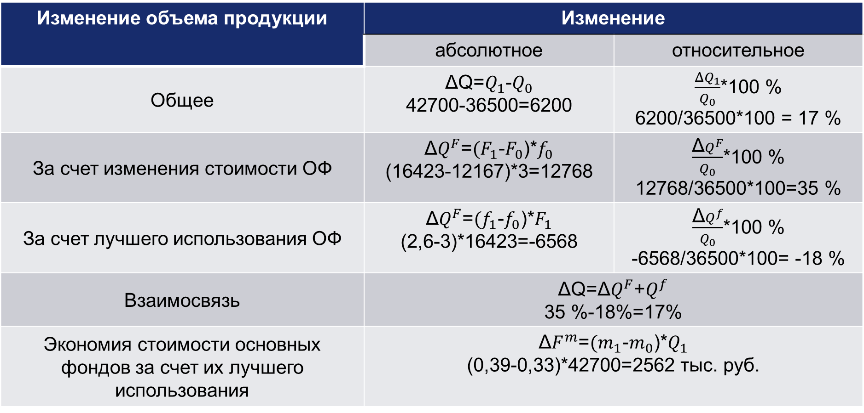
За отчет отдельных факторов
Изменение объема продукции | Изменение
 | абсолютное | относительное
Общее | ΔQ=$Q_{1}$-$Q_{0}$ 42700-36500=6200 | $\frac{ΔQ_{1}}{Q_{0}}$*100 % 6200/36500*100 = 17 %
За счет изменения стоимости ОФ | Δ$Q^{F}$=${(F}_{1}$-$F_{0}$)*$f_{0}$ (16423-12167)*3=12768 | $\frac{\text{Δ}Q^{F}}{Q_{0}}$*100 % 12768/36500*100=35 %
За счет лучшего использования ОФ | Δ$Q^{F}$=${(f}_{1}$-$f_{0}$)*$F_{1}$ (2,6-3)*16423=-6568 | $\frac{\text{Δ}Q^{f}}{Q_{0}}$*100 % -6568/36500*100= -18 %
Взаимосвязь | ΔQ=Δ$Q^{F}$+$Q^{f}$ 35 %-18%=17%
Экономия стоимости основных фондов за счет их лучшего использования | Δ$F^{m}$=${(m}_{1}$-$m_{0}$)*$Q_{1}$ (0,39-0,33)*42700=2562 тыс. руб.

Slide 15
Вывод: в отчетном периоде по сравнению с базисным периодом фондоотдача снизилась на 13,3 %, а фондоемкость увеличилась на 18,2 %. Объем выпуска продукции возрос на 17 %, что составило 6200 тыс. руб., в том числе за счет увеличения стоимости основных фондов на 35 % или 12768 тыс. руб. В результате снижения эффективности использования основных средств (показателя фондоотдачи) предприятию понадобится дополнительно вовлечь в производственный процесс основных фондов стоимостью 2562 тыс.руб.

Slide 16
Задача 4. Имеются данные по группе предприятий (тыс. руб.)
Предприятие | Выпуск продукции |  | Среднегодовая стоимость основных фондов
 | базисный год | отчетный год | базисный год | отчетный год
1 | 15000 | 16500 | 6000 | 6100
2 | 14500 | 15800 | 5180 | 4940
Итого | 29500 | 32300 | 11180 | 11040
1. Рассчитайте среднюю фондоотдачу и фондоемкость по группе предприятий за базисный и отчетный год.
2. Рассчитайте индексы фондоотдачи и фондоемкости переменного, постоянного состава и влияния структурных сдвигов.

Slide 17
Решение.
Показатель | Базисный год | Отчетный год
 | 29500/11180=2,64 | 32300/11040=2,93
 | 11180/29500=0,38 | 11040/32300=0,34

Slide 18
Индекс | Показатель
 | Фондоотдача | Фондоемкость
переменного состава
постоянного состава
влияния структурных сдвигов
взаимосвязь индексов

Slide 19
Вывод: в отчетном периоде по сравнению с базисным периодом средняя фондоотдача увеличилась на 10,9 % в результате роста фондоотдачи на отдельных предприятиях на 11,1 %. Изменение в структуре распределения основных фондов между предприятиями, имеющим различный уровень фондоотдачи, не оказало существенного влияния на средний уровень фондоотдачи.
В отчетном периоде по сравнению с базисным периодом средняя фондоемкость снизилась на 10,5 % в результате уменьшения фондоемкости на отдельных предприятиях на 9,8 %. Изменение в структуре распределения объема выпуска между предприятиями, имеющим различный уровень фондоемкости, не оказало существенного влияния на средний уровень фондоотдачи.

Slide 20
Изменение объема продукции | Изменение
 | абсолютное | относительное
Общее |  | 2800/29500*100 %=9,5 %
За счет изменения стоимости ОФ |  | -370,6/29500*100 %=-1,4 %
За счет лучшего использования ОФ |  | 3201,6/29500*100 %=10,9 %
Взаимосвязь
(Несущественное расхождение вызвано округлением значений среднего уровня фондоотдачи)

Slide 21
В отчетном периоде по сравнению с базисным периодом объем выпуска продукции по группе предприятий увеличился на 9,5 %, что составило 2800 тыс. руб., в результате лучшего использования основных фондов на 10,9 % или 3201,6 тыс. руб.
Рассчитаем экономию в стоимости основных фондов за счет их лучшего использования:
В результате роста эффективности использования основных фондов (показателя фондоотдачи) по группе предприятий экономия в стоимости основных фондов составила 1292 тыс. руб.

Slide 22
Задача 5. Имеются следующие данные по предприятию (тыс. руб.)
Показатель | I квартал | II квартал
Выручка от реализации продукции и услуг | 15000 | 15300
Средние остатки оборотных средств по состоянию на: 1 января 1 февраля 1 марта 1 апреля | 3360 3402 3440 3466 | 3466 3350 3400 3360
Определим показатели эффективности использования оборотных средств и их динамику.

Slide 23
Определим показатели эффективности использования оборотных средств и их динамику.
Показатель | I квартал | II квартал | Индекс
Коэффициент оборачиваемости (число оборотов) | 15000/3418=4,4 | 15300/3388=4,5 | 4,5/4,4=1,023
Продолжительность одного оборота (количество дней) | 90/4,4=20,5 | 90/4,5=20,0 | 20/20,5=0,976
Коэффициент закрепления (руб.) | 3418/15000=0,23 | 3388/15300=0,22 | 0,22/0,23=0,957

Slide 24
Сумма высвобожденных (дополнительно вовлеченных) оборотных средств:
Показатель | I квартал | II квартал
Средний коэффициент оборачиваемости (число оборотов)
Средняя продолжительность одного оборота (количество дней)
Средний коэффициент закрепления (руб.)

Slide 25
Задача 6. Предприятие затратило 500 тыс. руб. на приобретение объекта основных фондов и 100 тыс. руб. на его монтаж. Заводом изготовителем срок его полезного использования установлен 5 лет. Требуется определить суммы амортизационных отчислений за каждый год эксплуатации.
Решение.
Первоначальная стоимость объекта составит 500+100 = 600 тыс. руб.
Норма амортизации составит 100 %:5 = 20 %
Годовая сумма амортизационных отчислений составит 600*20:100=120 тыс. руб., следовательно, ежемесячно будет списано 120:12=10 тыс. руб.
Линейный способ
Годы начисления амортизации | Полная первоначальная стоимость, тыс. руб. | Начисленная амортизация, тыс. руб. | Остаточная первоначальная стоимость
Первый | 600 | 120 | 600-120=480
Второй | 600 | 120 | 480-120=360
Третий | 600 | 120 | 360-120=240
Четвертый | 600 | 120 | 240-120=120
Пятый | 600 | 120 | 120-120=0

Slide 26
Задача 7. Предприятие приобрело объект основных фондов. Покупка обошлась в 200 тыс. руб. Срок полезного использования объекта установлен 5 лет с коэффициентом ускорения амортизации, равным 2. Требуется определить суммы амортизационных отчислений за каждый год эксплуатации при ускоренном способе списания.
Решение. Годовая норма амортизации составит (100/5*2)=40 %.
Первый год:200*40/100= 120 тыс. руб.
Второй год:120*40/100= 48 тыс. руб.
Третий год:72*40/100=28,8 тыс. руб.
Четвертый год: 43,2*40/100=17,3 тыс. руб.
Пятый год: 25,9-25,9=0 тыс. руб. (После того как остаточная стоимость объекта снижается до уровня 20 % полной стоимости, начисление амортизации осуществляется переходом на линейный метод).
Годы начисления амортизации | Полная первоначальная стоимость, тыс. руб. | Начисленная амортизация, тыс. руб. | Остаточная первоначальная стоимость
Первый | 200 | 80 | 200-80,0=120,0
Второй | 200 | 48 | 120,0-48,0=72,0
Третий | 200 | 28,8 | 72,0-28,8=43,2
Четвертый | 200 | 17,3 | 43,2-17,3=25,9
Пятый | 200 | 25,9 | 25,9-25,9=0

Slide 27
Задача 8. Предприятие приобрело агрегатную установку для основного производства стоимостью 500 тыс. руб. Срок полезного использования, заявленный в технической документации, составляет 5 лет.
Решение. Требуется определить суммы амортизационных отчислений за каждый год. Для расчета годовой нормы амортизации необходимо определить общую накопленную сумму числа лет срока полезного использования, который исходя из данных составит 15 (1+2+3+4+5).
Норма амортизации в первый год составит 5/15, во второй 4/15, в третий 3/15, в четвертый 2/15, в пятый 1/15.
Годы начисления амортизации | Полная первоначальная стоимость, тыс. руб. | Амортизация |  | Остаточная первоначальная стоимость
 |  | Норма | Сумма, тыс. руб.
Первый | 500 | 5/15 | 500*(5/15)=166,67 | 500-166,67=333,33
Второй | 500 | 4/15 | 500*(4/15)=133,33 | 333,33-133,33=200
Третий | 500 | 3/15 | 500*(3/15)=100 | 200-100=100
Четвертый | 500 | 2/15 | 500*(2/15)=66,67 | 100-66,67=33,33
Пятый | 500 | 1/15 | 500*(1/15)=33,33 | 33,33-33,33=0

Slide 28
Задача 9. На баланс предприятия поступил объект основных фондов стоимостью 300 тыс. руб. Предполагается, что в результате его эксплуатации будет произведено 100 тыс. ед. продукции. В первый год эксплуатации было произведено 8 тыс. ед. продукции.
Решение.
Тогда норма амортизации за этот год составит 8 % (8/100*100 %), а сумма амортизационных отчислений – 24 тыс. руб. (300*8/100).
При последующих начислениях амортизации базой для расчета отчислений будет служить также первоначальная стоимость объекта.

